Slide 1
Mobile Interface
โมบายอินเตอร์เฟส
การนำเสนอโครงงาน ปีการศึกษา 2546
ภาควิชาวิศวกรรมคอมพิวเตอร์ คณะวิศวกรรมศาสตร์
สถาบันเทคโนโลยีพระจอมเกล้าเจ้าคุณทหารลาดกระบัง

Slide 2

Mobile Interface
โมบายอินเตอร์เฟส

Slide 3
อาจารย์ที่ปรึกษา
ดร.วัชระ ฉัตรวิริยะ
จัดทำโดย
นาย คชา สมทา 44015318
นาย สาธิต วิเชียรพงษ์เจริญ 44015354

Slide 4
Mobile Interface
หัวข้อหลักในการนำเสนอ
ที่มาและประโยชน์ของงานวิจัย
ขอบเขตและวัตถุประสงค์ของงานวิจัย
การออกแบบ
ผลที่ได้รับจากโครงงาน
สรุปผลโครงงาน
แนวทางในการพัฒนาโครงงานต่อ

Slide 5
Mobile Interface
ที่มาและประโยชน์ของงานวิจัย
โทรศัพท์มือถือเป็นอุปกรณ์สื่อสารที่ได้รับความนิยมมากในปัจจุบันและ Application ของมือถือก็เป็นที่นิยมอย่างแพร่หลาย
อินพุตของโทรศัพท์มือถือจะต้องพิมพ์ผ่านคีย์บอร์ดของมือถือเท่านั้น ทำให้ไม่สะดวก
ถ้ามี Interface ที่ต่ออยู่กับมือถือจะทำให้สะดวกมากขึ้นในการพิมพ์ข้อความ และถ้ามี Application ที่รองรับจะทำให้ Interfaceได้ดีมากขึ้น

Slide 6
Mobile Interface
ขอบเขตวัตถุประสงค์ของโครงงาน
เพื่อให้โทรศัพท์มือถือใช้งานเกี่ยวกับงานพิมพ์ได้สะดวกและรวดเร็วมากยิ่งขึ้น โดยมีความคาดหวังว่า ถ้ามี Interface มาใช้เชื่อมต่อจะทำให้การสื่อสารทำได้ง่ายขึ้น และสร้าง Application เพื่อสอบถามราคาและจำนวนสินค้า ซึ่งการตอบรับจะเป็นการส่ง sms ออกไปหาผู้ที่ใช้บริการสอบถามข้อมูล

Slide 7
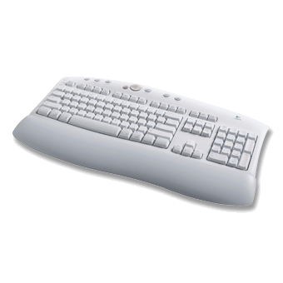
Mobile Interface
การออกแบบ
กล่องอินเตอร์เฟส
สาย Data Link
พอร์ต PS/2
คีย์บอร์ดคอมพิวเตอร์
โทรศัพท์มือถือ
ภาพรวมของระบบ

Slide 8
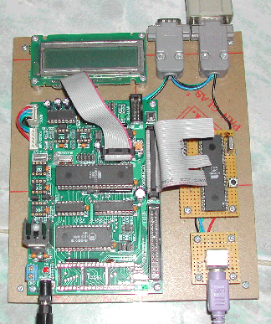
Mobile Interface
ตัวกล่องอินเตอร์เฟส

Slide 9
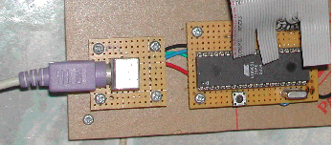
Mobile Interface
ส่วนของการรับข้อมูลและแปลงเป็นรหัสแอสกี
ภาพในส่วนของการรับข้อมูลจากคีย์บอร์ดและแปลงเป็นรหัสแอสกี

Slide 10
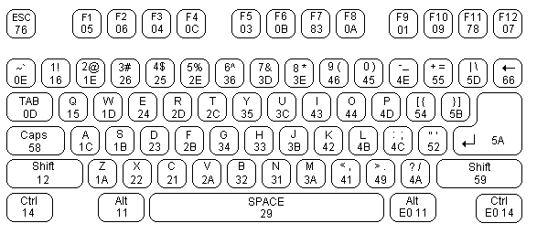
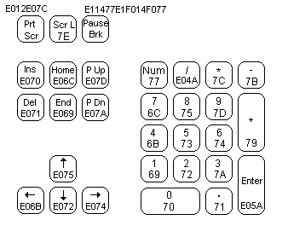
Mobile Interface
สแกนโค้ดของคีย์บอร์ดคอมพิวเตอร์
สแกนโค้ดของคีย์บอร์ด

Slide 11
Mobile Interface
start
ผู้ใช้กดคีย์
ไม่ใช่
ใช่
Enter
ใช่
ไม่ใช่
แปลงเป็นแอสกีแล้วส่งออกไปที่พอร์ต2
ไม่ใช่
Caps ,Grave
ใช่
สลับภาษาหรือสลับตัวอักษรสูงต่ำ
stop
การทำงานของส่วนรับข้อมูล

Slide 12
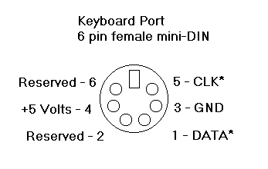
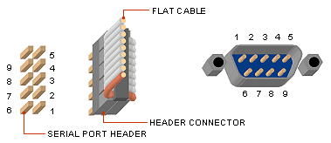
Mobile Interface
พอร์ตที่ใช้เป็นอินพุตและเอาท์พุตในกล่องอินเตอร์เฟส
แสดงรูปพอร์ตอนุกรมแบบ DB-9 และพีเอสทูพอร์ต

Slide 13
Mobile Interface
ส่วนที่แปลงเป็น PDU Format
รหัสแอสกี
แปลงเป็น PDU Format
โทรศัพท์มือถือ

Slide 14
Flow Chart การทำงานในส่วนที่แปลงเป็น PDU Format
Mobile Interface
start
ข้อมูลเข้ามา
ไม่ใช่
ใช่
Grave
ใช่
เปลี่ยน ตัวนำหน้าภาษา
ไม่ใช่
ใส่ code ภาษานำหน้าแล้วเก็บไว้ชั่วคราว
ไม่ใช่
Enter
ใช่
ส่ง Format ไปให้โทรศัพท์มือถือ
สร้างรูปแบบของ PDU Format
stop

Slide 15
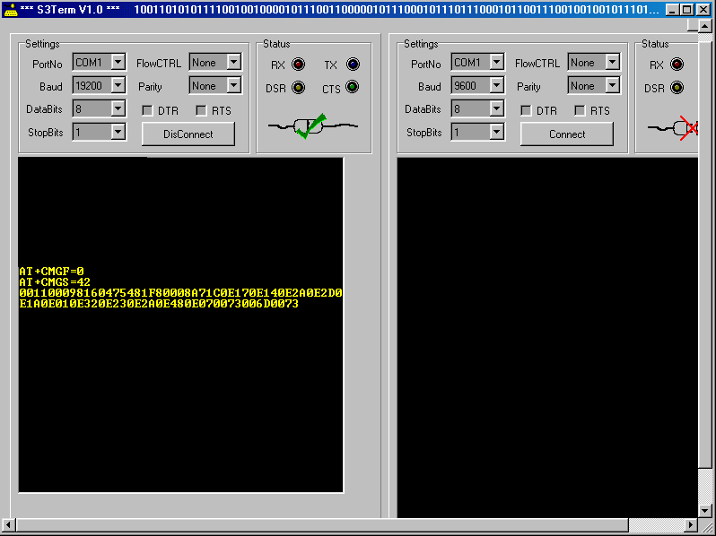
Mobile Interface
แสดงข้อมูลที่มือถือได้รับจากกล่องอินเตอร์เฟสเมื่อเราพิมพ์คำว่า ทดสอบการส่ง sms

Slide 16
Mobile Interface
การทำงานในส่วนของ server
โทรศัพท์มือถือ
สายดาต้าลิงค์
โปรแกรมตอบรับ sms
แสดงไดอะแกรมการทำงานในส่วนของ server

Slide 17
การทำงานในส่วนของ server
Mobile Interface
start
Open port
ไม่ใช่
ทำการเปิดคอมพอร์ต
ใช่
ไม่ใช่
Sms เข้ามา
ใช่
อ่านข้อความ sms และข้อมูลผู้ส่ง
ตรวจสอบข้อความ
ไม่ใช่
ใช่
ส่งข้อมูล sms ตอบกลับไป

Slide 18
Mobile Interface
ผลที่ได้รับจากโครงงาน
กล่องอินเตอร์เฟสที่ทำหน้าที่เป็นตัวเชื่อมให้กับคีย์บอร์ดคอมพิวเตอร์และโทรศัพท์มือถือ ให้ทำงานร่วมกันได้ และมี LCD ช่วยในการแสดงผลตอนพิมพ์ข้อความ
สร้าง Application ที่สามารถรับ sms และส่งข้อความกลับไปได้

Slide 19
Mobile Interface
สรุปผลของโครงงาน
โครงงานนี้ได้สร้างตัวอินเตอร์เฟสระหว่างคีย์บอร์ดของคอมพิวเตอร์กับโทรศัพท์มือถือเพื่อให้การพิมพ์ข้อความผ่านโทรศัพท์มือถือทำได้สะดวกและรวดเร็วยิ่งขึ้น และสร้าง Application ขึ้นมาใช้งานเพื่อทำให้การใช้งานตัวอินเตอร์เฟสนี้มีประโยชน์มากขึ้น

Slide 20
Mobile Interface
แนวทางในการพัฒนาโครงงานต่อ
พัฒนาระบบและขนาดของวงจรอินเตอร์เฟสให้มีขนาดเล็กลง
พัฒนา Application ที่มีประโยชน์ในการใช้งานร่วมกับกล่องอินเตอร์เฟสออกมาอีก
นำไปประยุกต์ใช้งานต่อ

Slide 21
จบการนำเสนอ

